Slide 1

中學誠信教育教材《思而行──高中篇》
《承擔責任》
第二節
個人與社會的責任

Slide 2
一、引起動機：未來理想職業
請同學思考未來想從事的理想職業，並指出該職業需要承擔的責任有哪些，同學有否信心能達到。
邀請同學分享其想法。

Slide 3
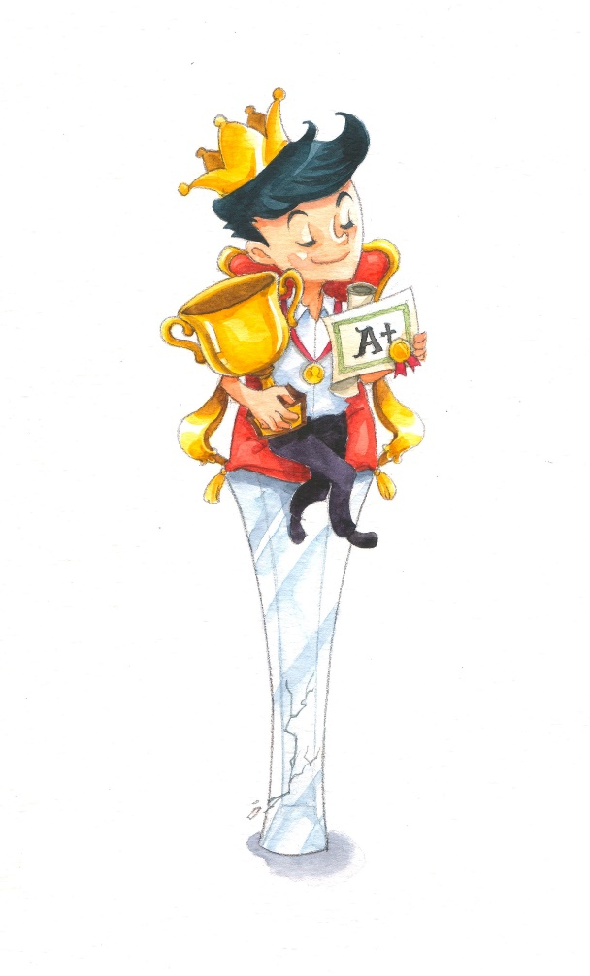
二、小故事大啟示《責任感創造奇蹟》
同學閱讀工作紙文章，並完成問題討論。

Slide 4
問題討論
從以上文章，你得到甚麼啟示？
你認同「責任感能創造奇蹟」這說法嗎？為甚麼？
你有跟蘇珊類似的經驗嗎？當被委派不太熱衷的工作時，你的態度是怎樣？有順利完成嗎？
是甚麼驅使蘇珊努力做好不太熱衷的工作？

Slide 5
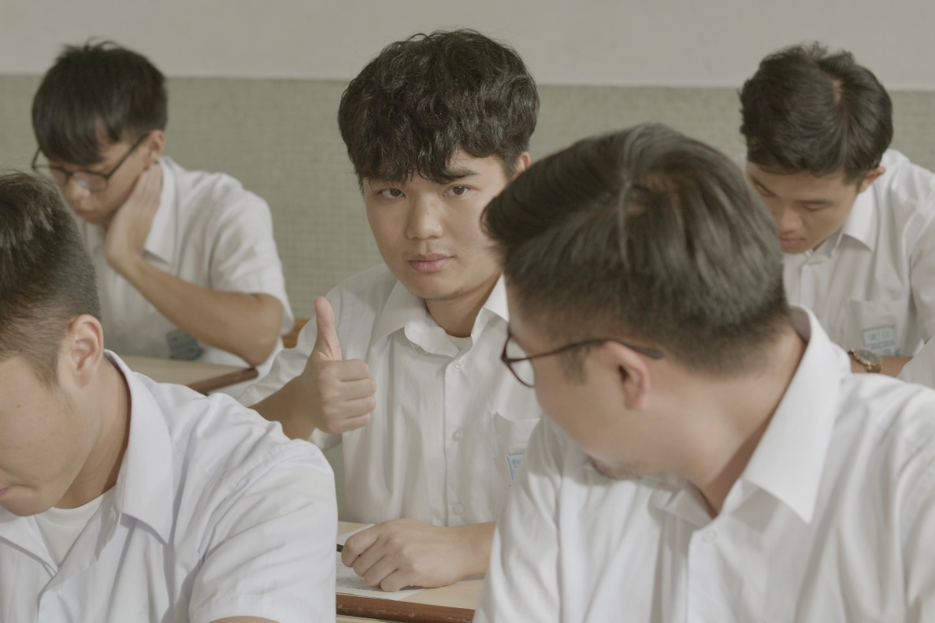
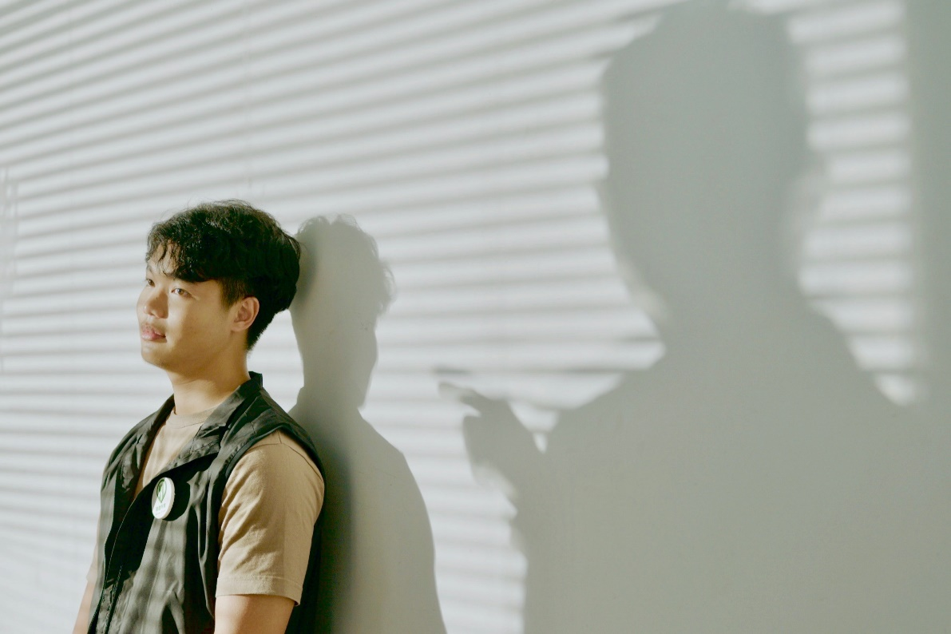
三、播放短片《符碌人生》

Slide 6
問題討論
你認為是甚麼原因造成「符碌」缺乏責任感？
你對「符碌」提出「頂包」的請求有甚麼看法？對社會又有甚麼影響？如果這次「符碌」能「符碌」過關，對其日後有甚麼影響？
如果你是阿直，你會否答應好朋友的請求？為甚麼？

Slide 7
四、單元總結
社會上不同崗位有不同的職責，認真履行自己的職責，不敷衍了事，就是盡責的表現，才能獲得別人的信任和尊重。
勇於承擔錯誤亦是負責任的表現。
在工作上，缺乏責任感不但影響公司及工作團隊，嚴重更會影響社會，甚至要承擔法律責任。

Slide 8
五、後續活動
舉辦「平凡中的偉大」短片分享活動。
學生分組搜集生活中不同角色人物的負責任行為，並將之拍攝成短片，於班內與同學分享。

